Slide 1
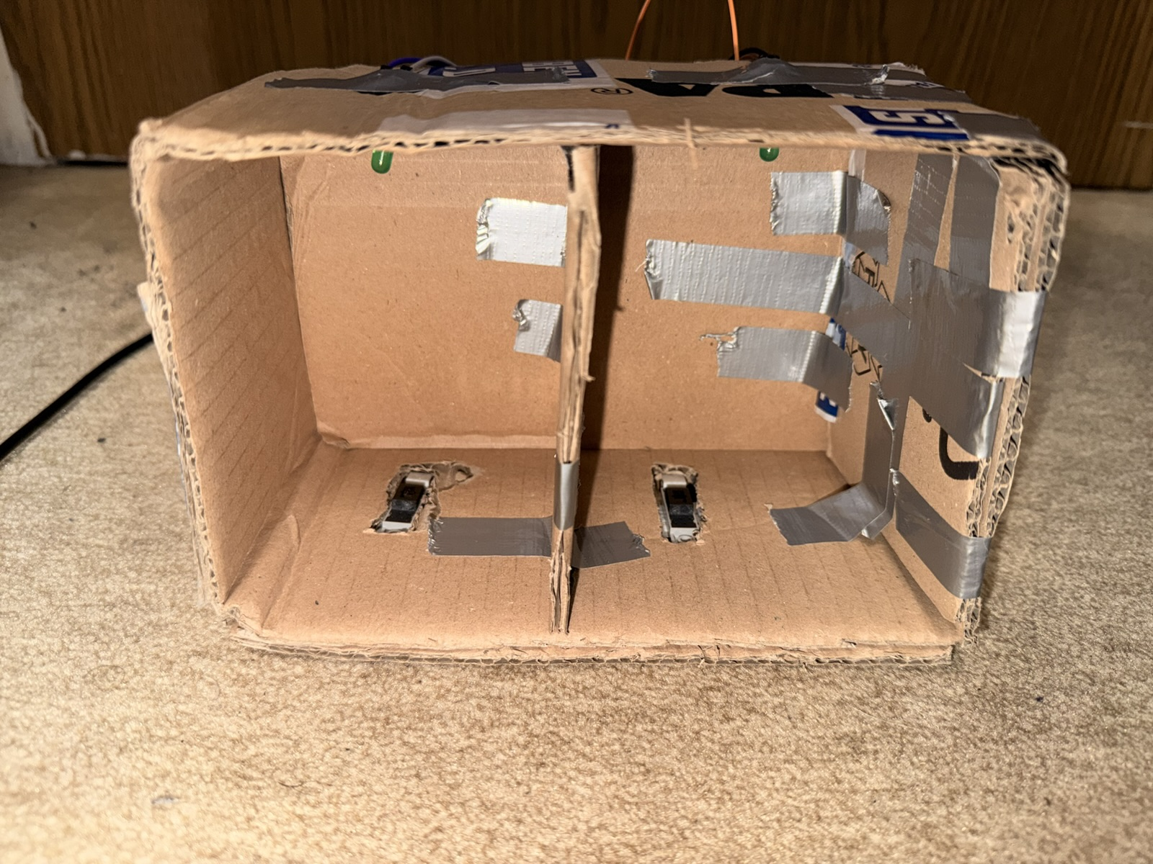
Parking Station
SCHULPROJEKT · MIKROCONTROLLER · STM32G431KB
STM32-Prototyp zur Parkplatz-Erkennung mit IR-Sensoren, Frei-LEDs und Web-Serial-Dashboard
Mohammad Dyaa Addin Shami Nordhorn KBS · Abgabe 20.05.2026

Slide 2
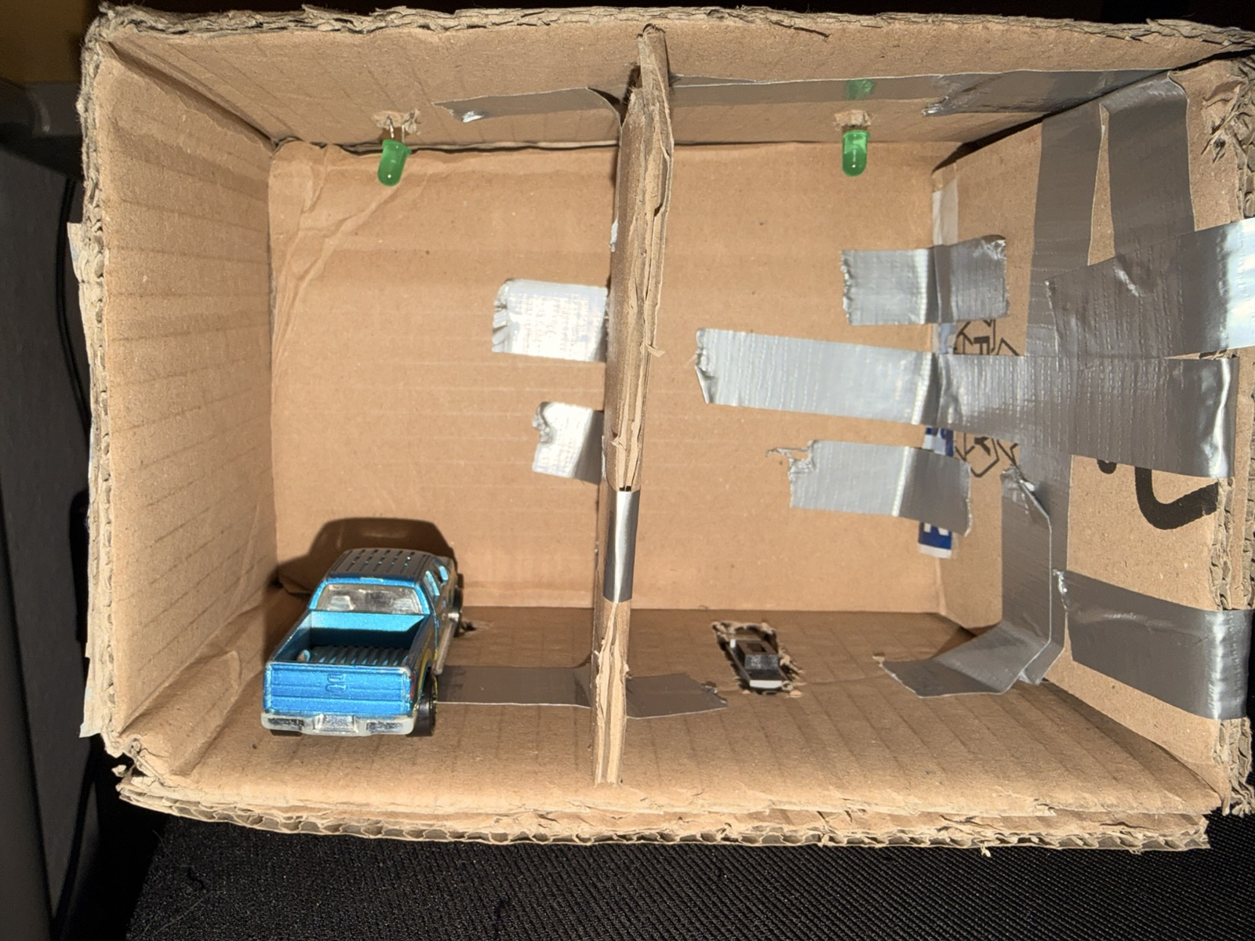
Projektziel
Funktionsfähiges Modell einer Parking Station Zwei Parkplätze A12 und A41 mit IR-Sensoren überwacht Grüne LED pro Platz zeigt „frei“ direkt an Mikrocontroller filtert kurze Störungen und meldet den Zustand als JSON Web-Oberfläche zeigt die Live-Plätze samt Dummy-Plätzen
Modellauto im Sensorbereich von Parkplatz A12

Slide 3
Handlungsergebnis
Hardware
Firmware
Bedienoberfläche
NUCLEO-G431KB mit zwei IR-Sensoren und zwei grünen Frei-LEDs für die Plätze A12 und A41.
C-Code in Core/Src/main.c: wertet die Sensoren aus, sendet JSON und empfängt serielle Befehle.
parking-station.html als lokales Dashboard mit Web-Serial-Verbindung im Browser.

Slide 4
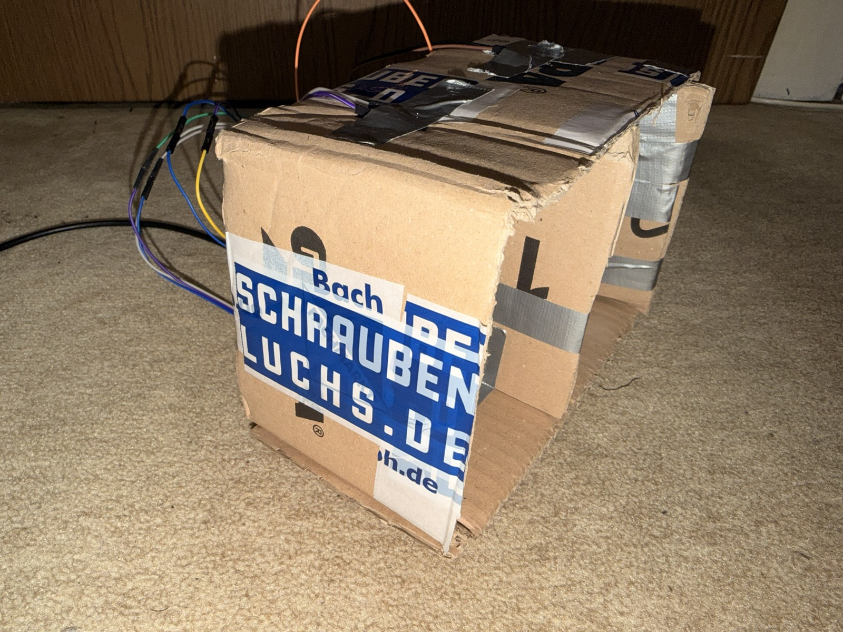
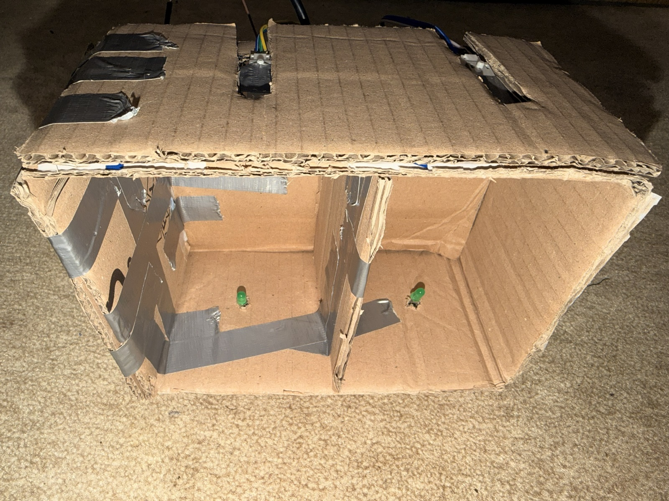
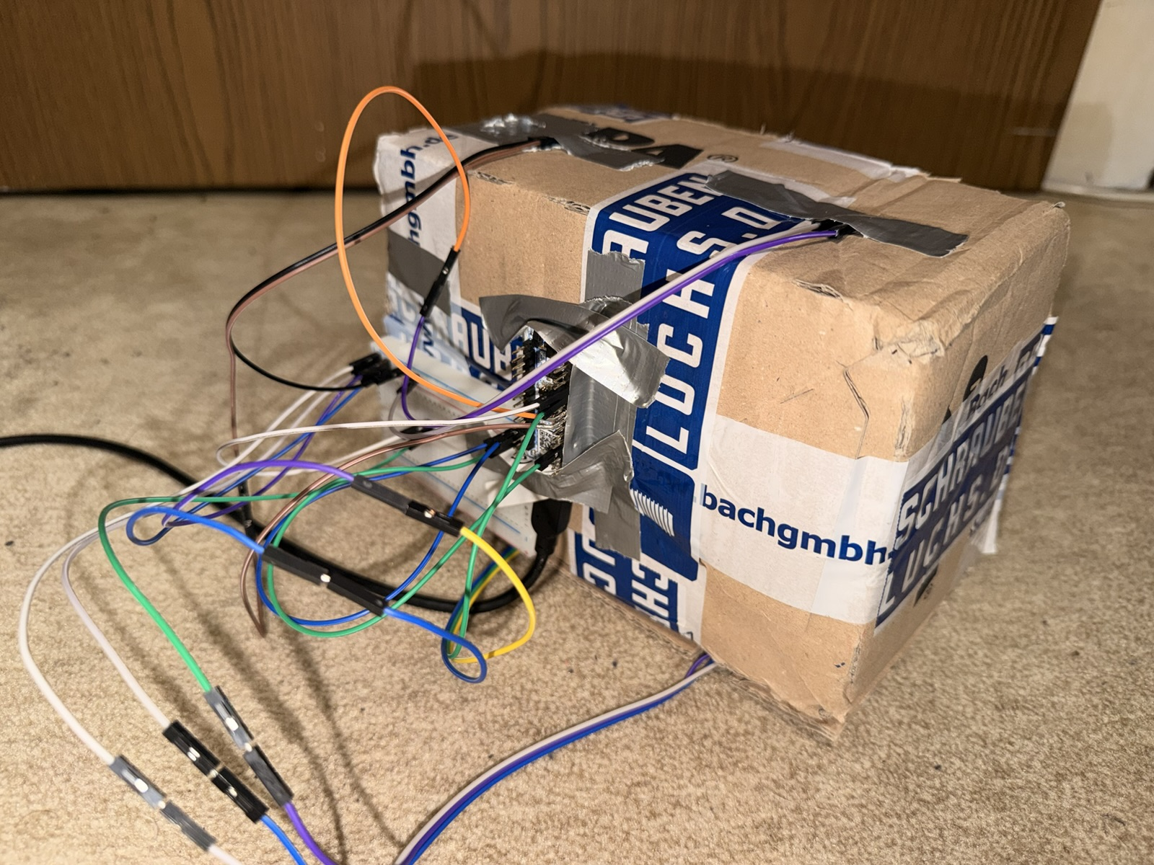
Das Modell – Aufbau aus Karton
Zwei getrennte Parkbereiche, grüne Frei-LEDs und die NUCLEO-Elektronik – komplett im selbstgebauten Kartongehäuse.
Außenansicht des Gehäuses
Innenansicht mit beiden grünen Frei-LEDs
Rückseite mit NUCLEO-Board und Verkabelung

Slide 5
Hardware-Komponenten
Komponente | Aufgabe im Projekt | Hinweis
NUCLEO-G431KB | Mikrocontroller-Board & ST-LINK USB | STM32G4-Board
STM32G431KBT6 | Firmware, GPIO-Logik, UART-Kommunikation | Systemtakt 170 MHz
IR-Sensor A12 | Erkennt Belegung von Parkplatz A12 | Aktives Low-Signal
IR-Sensor A41 | Erkennt Belegung von Parkplatz A41 | Aktives Low-Signal
Grüne LED A12 | Zeigt an, ob A12 frei ist | High = LED an = frei
Grüne LED A41 | Zeigt an, ob A41 frei ist | High = LED an = frei
USB / ST-LINK VCP | Strom, Programmierung & serielle Daten | COM-Port fürs Dashboard

Slide 6
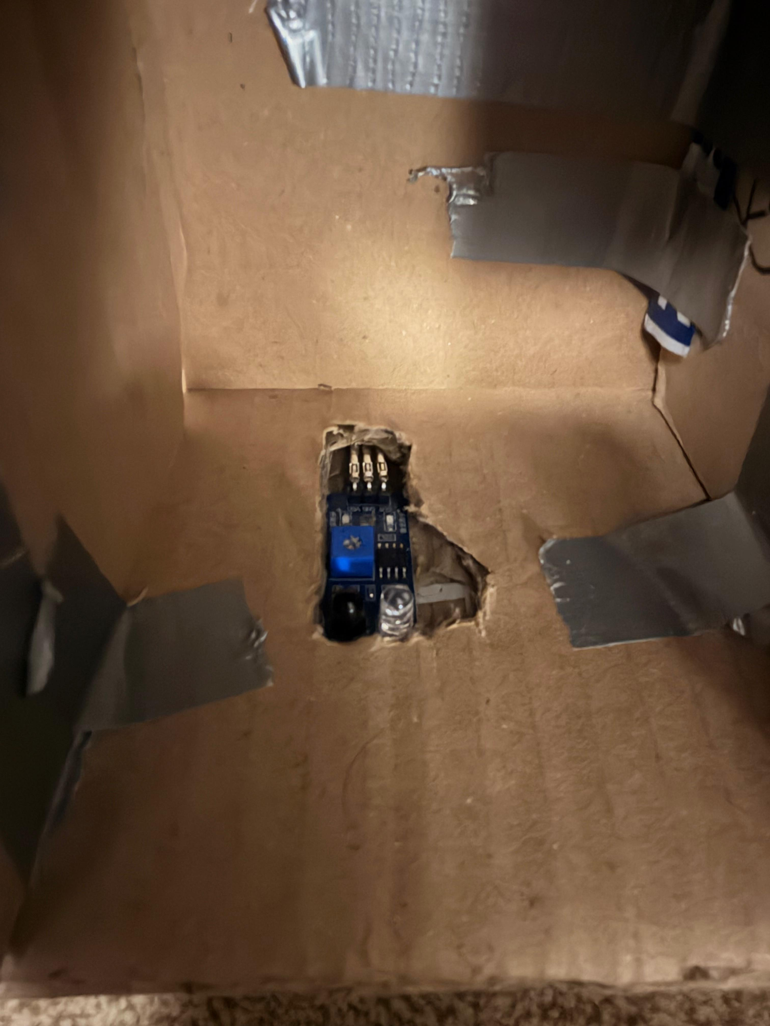
Funktionsprinzip der Sensoren
IR-Sensoren werden als digitale Eingänge gelesen Low-Signal am GPIO = erkannte Belegung (interner Pull-up: ohne Objekt bleibt der Eingang High = frei) Jeder Sensor wird zweimal gelesen, mit 20 ms Abstand Nur wenn beide Messungen eine Belegung zeigen, gilt der Platz als belegt – das filtert kurze Störspitzen Ein offener oder abgezogener Sensor wirkt durch den Pull-up ebenfalls wie ein freier Platz
IR-Sensor – digitales Aktiv-Low-Signal

Slide 7
Pinbelegung
Funktion | Signal | Pin | Port | Richtung | Logik
IR-Sensor | A12 | PA0 | GPIOA | Eingang | Low = belegt
IR-Sensor | A41 | PA1 | GPIOA | Eingang | Low = belegt
Grüne Frei-LED | A12 | PA4 | GPIOA | Ausgang | High = frei / LED an
Grüne Frei-LED | A41 | PA5 | GPIOA | Ausgang | High = frei / LED an
Virtual COM TX | ST-LINK VCP | PA2 | GPIOA | Alt. Function | LPUART1 TX (BSP-COM1)
Virtual COM RX | ST-LINK VCP | PA3 | GPIOA | Alt. Function | LPUART1 RX (BSP-COM1)
Debug über ST-LINK: SWDIO = PA13, SWCLK = PA14, SWO = PB3 (optional). PA6 / PA7 sind in der aktuellen Firmware ungenutzt.

Slide 8
Schaltplan / Verdrahtung
1 · Erkennung: Sensor → Mikrocontroller → PC
IR-Sensor A12
OUT → PA0
NUCLEO-G431KB STM32G431KBT6
PC mit Chrome/Edge oder Terminal
USB · ST-LINK VCP
IR-Sensor A41
OUT → PA1
2 · Anzeige „frei": High-Pegel schaltet die grüne LED ein
STM32 GPIO PA4 / PA5
Vorwiderstand 220 Ω – 1 kΩ
Grüne LED A12 / A41
GND

Slide 9
Firmware-Ablauf: Zustandsautomat & 3-Sekunden-Regel
Start / Reset
Wichtige Regeln
Init: HAL · Clock · GPIO · COM1 (115200 8N1)
• Entprellen: 2 gleiche Samples im Abstand von 20 ms • „used"-Event erst nach 3000 ms stabiler Belegung • „free" nur, wenn zuvor „used" gemeldet wurde • Grüne LEDs folgen sofort dem Sensor – ohne 3-s-Verzögerung • Aktueller Zustand jederzeit mit dem Befehl STATUS abrufbar
A12 & A41 entprellt lesen (2× / 20 ms)
Platz ≥ 3 s stabil belegt?
Ja
JSON „used" senden
Nein
Frei-LEDs folgen sofort dem Sensorzustand

Slide 10
Serielles Protokoll
Verbindungsparameter
Automatisches Event · belegt
Port: ST-LINK Virtual COM Port Schnittstelle: COM1 / LPUART1 (BSP) Baudrate: 115200 Baud 8 Datenbits · 1 Stoppbit · keine Parität Keine Flow Control Zeilenende: \r, \n oder \r\n
{"place":"A12","state":"used", "timestamp_ms":3120}
Wieder frei
{"place":"A12","state":"free", "timestamp_ms":9400}
Befehl STATUS → Snapshot-Array
[{"place":"A12","state":"free",...}, {"place":"A41","state":"used",...}]
Fehlerausgaben: {"error":"unknown_command"} · {"error":"command_too_long"} — Befehlsbuffer: 16 Zeichen (max. 15 sichtbar).

Slide 11
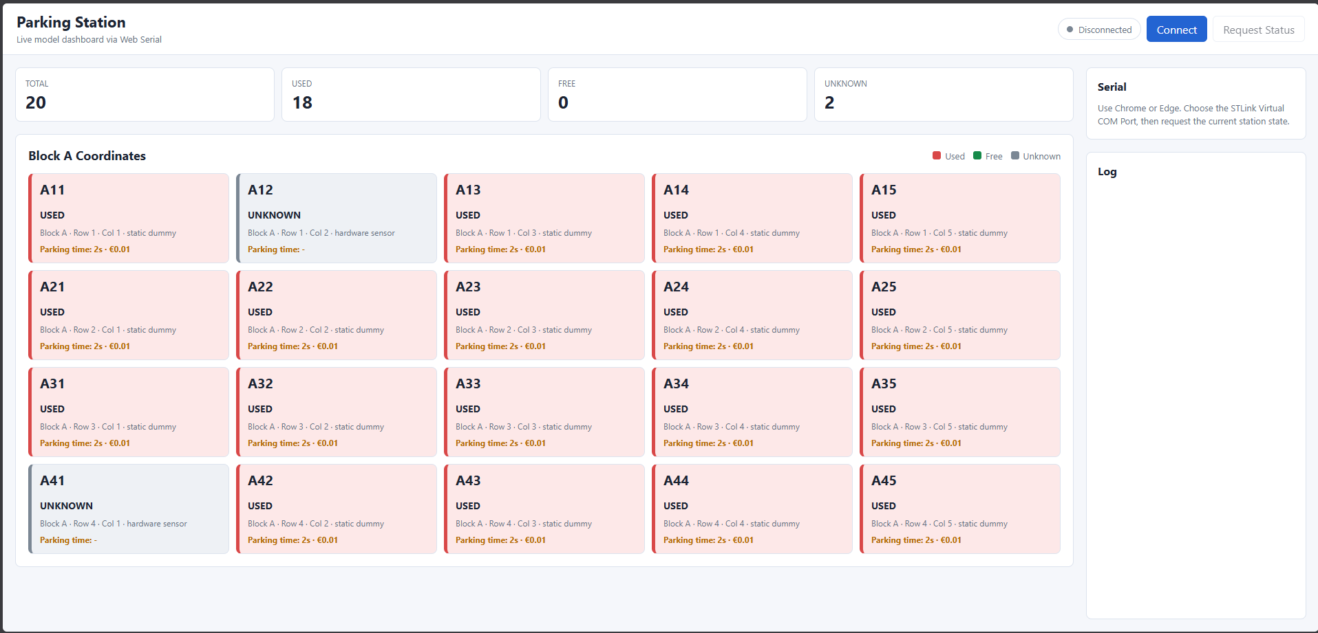
Web-Dashboard
Was das Dashboard zeigt
• Parkplatzblock mit 20 Feldern (A11 – A45) • Nur A12 und A41 sind echte Hardware-Plätze • Übrige Felder sind Dummy-Werte, standardmäßig „belegt" • Live-Status, Log sowie Parkdauer und Gebühr – nur für die Demo
parking-station.html – lokale Oberfläche über Web Serial

Slide 12
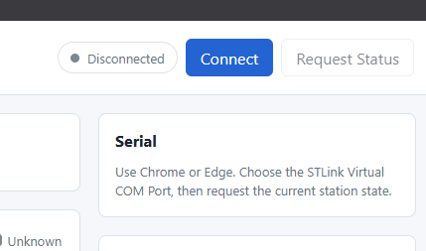
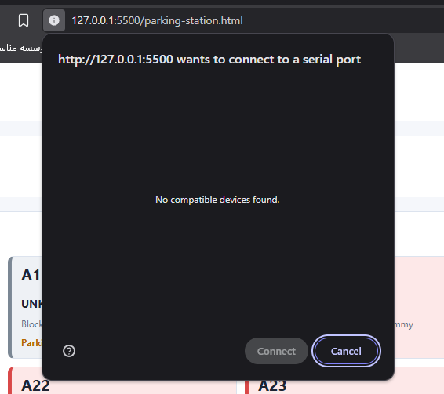
Verbindung herstellen
Bedienung in 6 Schritten
1. Firmware auf das NUCLEO-Board flashen 2. Board per USB mit dem PC verbinden 3. parking-station.html über lokalen Server in Chrome/Edge öffnen 4. „Connect" klicken und ST-LINK Virtual COM Port wählen 5. Mit „Request Status" den aktuellen Zustand anfordern 6. Sensor abdecken, grüne LED beobachten – nach ~3 s erscheint die JSON-Änderung
„Connect" / „Request Status"
ST-LINK Virtual COM Port wählen

Slide 13
Test & Kontrolle
Nr. | Aktion | Erwartetes Ergebnis
1 | Nichts abdecken | Beide grünen Frei-LEDs an · STATUS: beide Plätze frei
2 | Sensor A12 < 3 s abdecken | LED A12 kurz aus, danach wieder an · kein „used“-Event
3 | Sensor A41 kurz abdecken | LED A41 aus, LED A12 bleibt an
4 | Sensor A12 > 3 s abdecken | LED A12 aus + JSON {"place":"A12","state":"used"}
5 | A12 nach „used“ freigeben | LED A12 an + JSON {"place":"A12","state":"free"}
6 | Sensor A41 > 3 s abdecken | LED A41 aus + JSON {"place":"A41","state":"used"}
7 | Beide Sensoren abdecken | Beide Frei-LEDs aus · STATUS: beide „used“
8 | Unbekannter Befehl (HELLO) | JSON {"error":"unknown_command"}
9 | Sehr langen Befehl senden | JSON {"error":"command_too_long"}

Slide 14
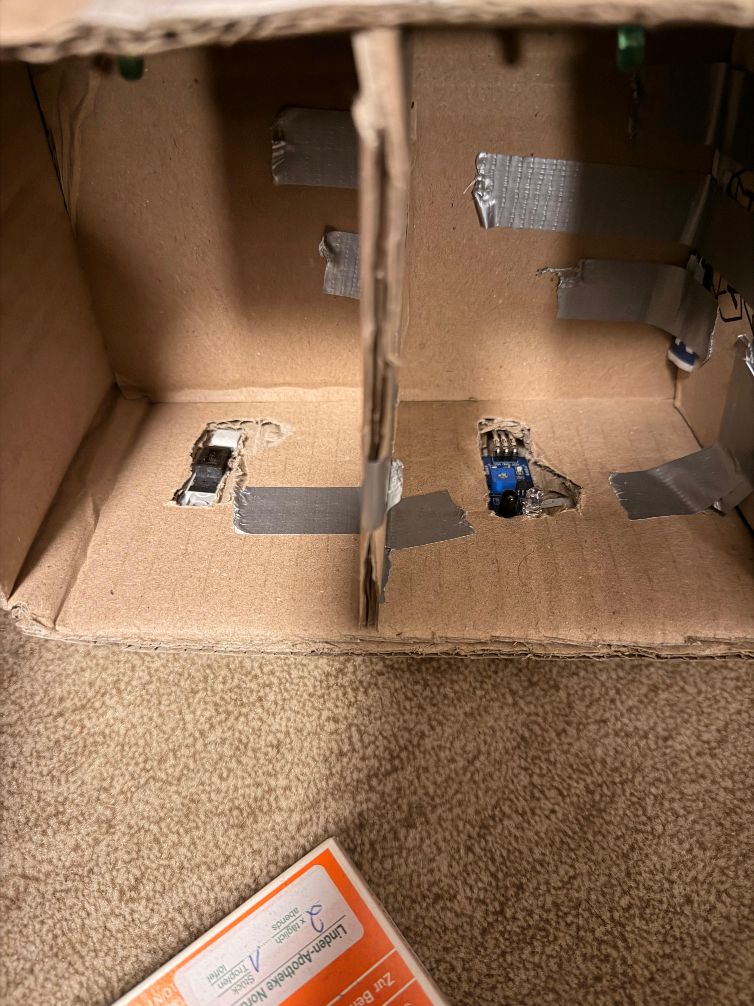
Sensordefekt & Austausch
Bekannte Einschränkung des Prototyps
• Beim Testen wurde der rechte Sensor (Platz A41) durch einen Kurzschluss beschädigt und fiel aus. • Ersatz: AZ-Delivery IR-Hinderniserkennungs-Sensormodul mit LM393-Komparator, einstellbar per Potentiometer, Betriebsspannung 3,3–5 V. • Bekannte Grenze: schwarze Stoffe werden nicht zuverlässig erkannt – dunkle Oberflächen absorbieren das Infrarotlicht. • Folge: Platz A41 kann fälschlich als „frei" erscheinen → bei Vorführungen beachten.
Modell mit neuem rechten Sensor
AZ-Delivery IR-Sensormodul (Nahaufnahme)

Slide 15
Grenzen: Schulprojekt vs. realer Betrieb
Grenzen des IR-Prototyps
Robustere Lösungen für reale Parkplätze
• Blätter, Müll oder Gegenstände werden als Fahrzeug gemeldet • Regen, Schnee, Schmutz verändern die IR-Reflexion • Personen, Fahrräder oder Tiere lösen Fehlerkennungen aus • Dunkle, matte Flächen reflektieren zu wenig → „frei" trotz Belegung • Sonnenlicht und Schatten stören die Messung • Keine Fehlererkennung, Redundanz oder Fernüberwachung
• Wetterfester Bodensensor mit Magnetometer + Radar (Sensorfusion) • Gewichts- oder Drucksensor zusammen mit IR • Ultraschall- oder Radarsensoren über dem Parkplatz (Parkhaus) • KI-Kamerasystem für viele Plätze – mit Datenschutz (DSGVO) und Cybersicherheit • Reale Kosten v. a. durch Tiefbau, Gehäuse, Backend und Wartung

Slide 16
Projektarbeit nach IPERKA (6 Phasen)
1
Informieren
2
Planen
3
Entscheiden
Anforderungen, NUCLEO-Board, Projektdateien und Schnittstellen geklärt.
Pins, COM1 (115200), Zustandsautomat und README-Aufbau festgelegt.
STM32 statt Arduino; JSON beibehalten, A12/A41 als Live-Plätze.
4
Realisieren
5
Kontrollieren
6
Auswerten
Firmware, Frei-LEDs, UART-Empfang und Web-Dashboard umgesetzt.
Sensor-Abdecktests, STATUS und JSON-Events überprüft.
Ziel erreicht; Grenzen und mögliche Erweiterungen reflektiert.
Schüler: Mohammad Dyaa Addin Shami · Ort: Nordhorn KBS · Abgabe: 20.05.2026

Slide 17
Ausblick & Fazit
Mögliche Erweiterungen
Fazit
• Weitere Parkplätze als echte Sensoren anschließen • Sensorabfrage nicht blockierend (Timer/Interrupts) • Alle Plätze live vom Controller ins Dashboard • Konfigurierbare Platznamen statt fester A12/A41 • Ereignisse mit echter Uhrzeit (RTC) speichern • Daten an Server, MQTT-Broker oder Datenbank • Sensorfehler-Erkennung & robusteres Gehäuse
• Der Prototyp macht das Zusammenspiel von Sensorik, Mikrocontroller und Oberfläche transparent. • Bewusste Grenzen: nur zwei echte Plätze und einfache digitale Belegung. • Der kurzfristige Wechsel auf STM32 (verspätete Arduino-Lieferung) brachte ein tieferes Embedded-Verständnis. • Insgesamt ein gut geeigneter Lern- und Demonstrationsaufbau.

